Slide 1
敬拜更新而变化
——以信心为基础的敬拜
（马太福音8:1－13）

Slide 2
  圣餐
  哥林多前書7:23 你們是重價買來的。
  11:23 我當日傳給你們的，原是從主 領受的，就是主耶穌被賣的那一夜，拿 起餅來， 24 祝謝了，就掰開，說：「這是我的身體，為你們捨的。你們應當如此行，為的是記念我。」 25 飯後，也照樣拿起杯來，說：「這杯是用我的血所立的新約。你們每逢喝的時候，要如此行，為的是記念我。」 26 你們每逢吃這餅、喝這杯，是表明主的死，直等到他來。
Notes:
哥林多前書7:23 你們是重價買來的，不要做人的奴僕。
11:23 我當日傳給你們的，原是從主領受的，就是主耶穌被賣的那一夜，拿起餅來， 24 祝謝了，就掰開，說：「這是我的身體，為你們捨[b]的。你們應當如此行，為的是記念我。」 25 飯後，也照樣拿起杯來，說：「這杯是用我的血所立的新約。你們每逢喝的時候，要如此行，為的是記念我。」 26 你們每逢吃這餅、喝這杯，是表明主的死，直等到他來。 27 所以，無論何人，不按理吃主的餅、喝主的杯，就是干犯主的身、主的血了。 28 人應當自己省察，然後吃這餅、喝這杯。 29 因為人吃喝，若不分辨是主的身體，就是吃喝自己的罪了
（神的供应）
约翰6:35 耶稣说：“我就是生命的粮。到我这里来的，必定不饿；信我的，永远不渴。 36 只是我对你们说过，你们已经看见我，还是不信。 37 凡父所赐给我的人，必到我这里来；到我这里来的，我总不丢弃他。 38 因为我从天上降下来，不是要按自己的意思行，乃是要按那差我来者的意思行。 39 差我来者的意思就是：他所赐给我的，叫我一个也不失落，在末日却叫他复活。 40 因为我父的意思是叫一切见子而信的人得永生，并且在末日我要叫他复活。” 犹太人议论主 41 犹太人因为耶稣说“我是从天上降下来的粮”，就私下议论他， 42 说：“这不是约瑟的儿子耶稣吗？他的父母我们岂不认得吗？他如今怎么说‘我是从天上降下来的’呢？” 43 耶稣回答说：“你们不要大家议论。 44 若不是差我来的父吸引人，就没有能到我这里来的；到我这里来的，在末日我要叫他复活。 45 在先知书上写着说：‘他们都要蒙神的教训。’凡听见父之教训又学习的，就到我这里来。 46 这不是说有人看见过父，唯独从神来的，他看见过父。 47 我实实在在地告诉你们：信的人有永生。 48 我就是生命的粮。 49 你们的祖宗在旷野吃过吗哪，还是死了； 50 这是从天上降下来的粮，叫人吃了就不死。 51 我是从天上降下来生命的粮，人若吃这粮，就必永远活着。我所要赐的粮就是我的肉，为世人之生命所赐的。” 52 因此，犹太人彼此争论说：“这个人怎能把他的肉给我们吃呢？” 53 耶稣说：“我实实在在地告诉你们：你们若不吃人子的肉，不喝人子的血，就没有生命在你们里面。 54 吃我肉、喝我血的人就有永生，在末日我要叫他复活。 55 我的肉真是可吃的，我的血真是可喝的。 56 吃我肉、喝我血的人常在我里面，我也常在他里面。 57 永活的父怎样差我来，我又因父活着，照样，吃我肉的人也要因我活着。 58 这就是从天上降下来的粮。吃这粮的人就永远活着，不像你们的祖宗吃过吗哪还是死了。” 59 这些话是耶稣在迦百农会堂里教训人说的。 主的话是灵是生命 60 他的门徒中有好些人听见了，就说：“这话甚难，谁能听呢？” 61 耶稣心里知道门徒为这话议论，就对他们说：“这话是叫你们厌弃[a]吗？ 62 倘或你们看见人子升到他原来所在之处，怎么样呢？ 63 叫人活着的乃是灵，肉体是无益的。我对你们所说的话就是灵，就是生命。

Slide 3
“家庭作业”：
在所到之处有效地传福音
不以福音为耻
做喜乐的人
成为别人的祝福
Notes:
李牧师军队里祷告，战友把饭拿走
Hugo牧师辞职读神学，当时不信主的父母说你有种，我很想做的事情没胆去做
耶稣说若不认我我在天父面前也不认他
青少年（Dan长老带队）路上帮助把油跑光的司机（千万别试探神。神已经用黄灯提醒你了）

Slide 4
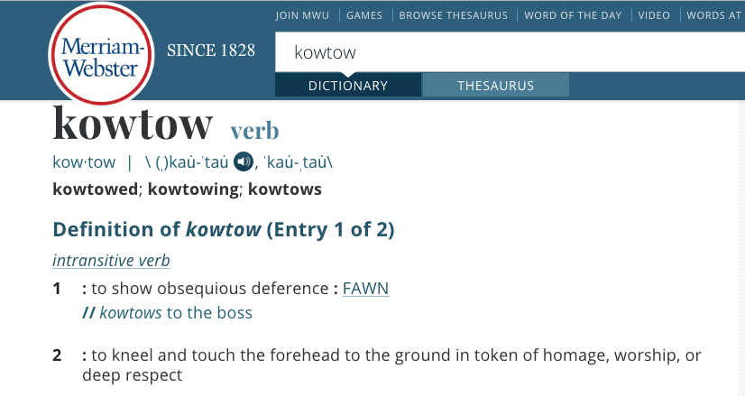

Slide 5
Kowtow
叩头
叩頭
qadad
προσκυνέω:亲吻，狗舔
קָדַד

Slide 6
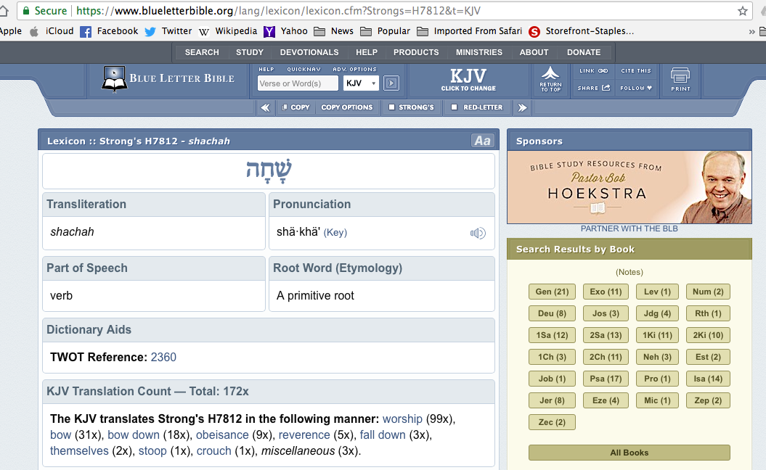

Slide 7
  敬拜（处所，人物，方式）
  所到之处尊基督为主为圣
  神居之处敬拜他
  集体敬拜神
  个人敬拜神

Slide 8
教会2019年事工重点：
  崇拜
    增强崇拜体验
    讲台信息与教会主题和信徒生活有机关联
  团契小组重建：
    每个会员都有小组可以参加
    团契小组的重点在于家庭的建造
  产业和场地：
    组建产业小组，做出综合评估
    开始第二阶段建筑工程？场地搬迁？
  同工训练
    神学生和在职同工，训练成为教会工人
神的旨意：合一服事

Slide 9
马太福音8:5 耶稣进了迦百农，有一个百夫长进前来，求他说： 6 “主啊，我的仆人害瘫痪病，躺在家里甚是疼苦。”
7 耶稣说：“我去医治他。”

Slide 10
马太福音8:8 百夫长回答说：“主啊，你到我舍下我不敢当，只要你说一句话，我的仆人就必好了。 9 因为我在人的权下，也有兵在我以下，对这个说‘去！’他就去，对那个说‘来！’他就来，对我的仆人说‘你做这事！’他就去做。”

Slide 11
马太福音8:10 耶稣听见就稀奇，对跟从的人说：我实在告诉你们：这么大的信心，就是在以色列中我也没有遇见过！ 11 我又告诉你们：从东从西，将有许多人来，在天国里与亚伯拉罕、以撒、雅各一同坐席； 12 唯有本国的子民，竟被赶到外边黑暗里去，在那里必要哀哭切齿了13 耶稣对百夫长说：你回去吧！照你的信心给你成全了。那时，他的仆人就好了。

Slide 12
马太福音8:5 耶稣进了迦百农，有一个百夫长进前来，求他说： 6 “主啊，我的仆人害瘫痪病，躺在家里甚是疼苦。”
7 耶稣说：“我去医治他。”

Slide 13
结构“标记”
五篇主要讲论：“耶稣讲完了这些话……”
(7:28; 11:1; 13:53; 19:1; 26:1)
基督五经?
(1) 登山宝训(5-7章)
(2) 差遣十二门徒(10章)
(3) 天国的比喻(13章)
(4) 教会生活和纪律(18章)
(5) 祸患和橄榄山讲论(23-25章)
Notes:
5 Times this slogan appears, each time after a major discourse. So there are 5 major discourses. Some have suggested reflects the 5 books of Moses. Problems: (1) Too Subtle? (2) Ch 23 doesn’t really work. It is different from chs. 24-25. T- Second Structural Signal+++
13

Slide 14
马太福音
4:23 耶稣走遍加利利，在各会堂里教训人，传天国的福音，医治百姓各样的病症。
教训、传讲、医治
9:35 耶稣走遍各城各乡，在会堂里教训人，宣讲天国的福音，又医治各样的病症。

Slide 15


Slide 16
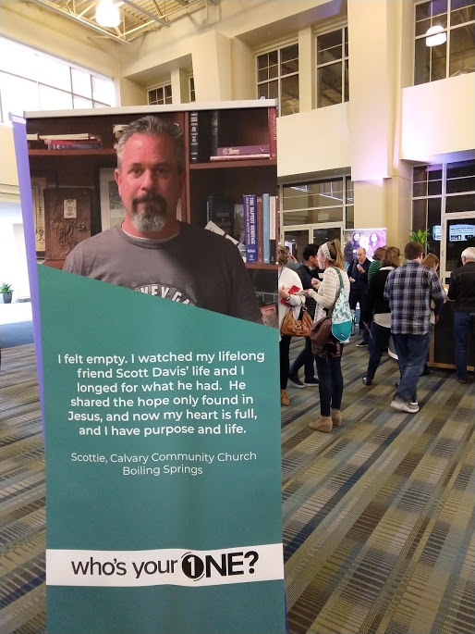
Notes:
百夫长为什么来加利利？

Slide 17
马太福音8:8 百夫长回答说：“主啊，你到我舍下我不敢当，只要你说一句话，我的仆人就必好了。 9 因为我在人的权下，也有兵在我以下，对这个说‘去！’他就去，对那个说‘来！’他就来，对我的仆人说‘你做这事！’他就去做。”

Slide 18
马太福音8:10 耶稣听见就稀奇，对跟从的人说：我实在告诉你们：这么大的信心，就是在以色列中我也没有遇见过！ 11 我又告诉你们：从东从西，将有许多人来，在天国里与亚伯拉罕、以撒、雅各一同坐席； 12 唯有本国的子民，竟被赶到外边黑暗里去，在那里必要哀哭切齿了13 耶稣对百夫长说：你回去吧！照你的信心给你成全了。那时，他的仆人就好了。

Slide 19
问题16：什么是罪？
罪就是活在上帝所造的世界中却抗拒他、忽视他；是悖逆上帝，不敬畏他，不遵行他的律法。罪导致我们的死亡和一切受造之物的消亡。
问题30：什么是在基督耶稣里的信心？信仰耶稣基督就是承认上帝在他的话中所启示的一切真理，相信他，接受他在福音里给我们的救恩，并单单信靠他。
Notes:
1:16 我不以福音为耻，这福音本是神的大能，要救一切相信的，先是犹太人，后是希腊人。 17 因为神的义正在这福音上显明出来，这义是本于信以至于信，如经上所记：“义人必因信得生。”

Slide 20
本周挑战
马太福音8:13 耶稣对百夫长说：你回去吧！照你的信心给你成全了。那时，他的仆人就好了。
照你的信心敬拜耶稣
Notes:
马太福音8:13 耶稣对百夫长说：你回去吧！照你的信心给你成全了。那时，他的仆人就好了。

